Slide 1
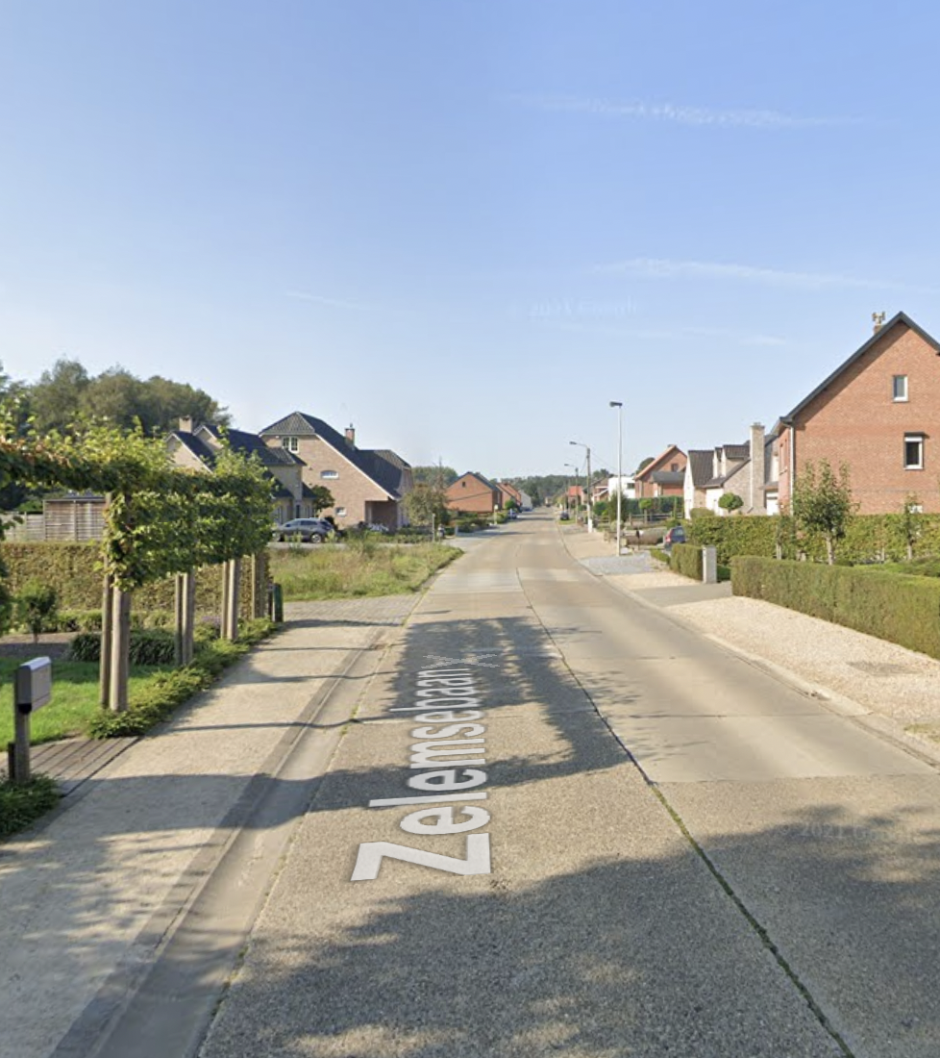
Infovergadering
Werken Zelemsebaan

Slide 2
Inhoudstafel
Inleiding
Wie is wie?
Het project
  De projectzone in beeld
  Het ontwerp in detail
  De riolering in detail
Afkoppelen: praktische informatie
Fasering en timing
De werken: stap voor stap
Hinder
Vragen?

Slide 3
Inleiding

Slide 4
Inleiding
Ambitie uit meerjarenplan om meer gescheiden riolering aan te leggen en veiligere verbindingen voor fietsers en voetgangers uit te werken.
Zo zorgen we ervoor dat Lummen vlot en veilig bereikbaar is.
Daar maken we ook werk van op de Zelemsebaan.

Slide 5
Wie is wie?

Slide 6



Wie is wie?
De gemeente is de opdrachtgever van de wegenwerken.
Fluvius is de opdrachtgever van de rioleringswerken.
Het ontwerp van de weg en de riolering tekende Sweco uit.
Aannemingen Carmans voert de werken uit.

Slide 7
Het project

Slide 8
Het project
Aanleg van gescheiden riolering: zo kunnen regen- en afvalwater apart worden afgevoerd.
  Beter voor het milieu.
  Verbetert het waterzuiveringsproces in het waterzuiveringsstation.
Er komen veilige fietspaden op de Zelemsebaan, tussen de grens met Halen en de Heesstraat.
De dorpskern van Meldert wordt aantrekkelijk heringericht.
  Er komen brede fietssuggestiestroken op de Zelemsebaan.
  Aan de Heesstraat wordt het kruispunt verhoogd.
  De aannemer legt een veilige oversteek aan ter hoogte van de kerk.
De nutsleidingen worden vernieuwd en ondergronds aangelegd.

Slide 9
De projectzone in beeld

Slide 10
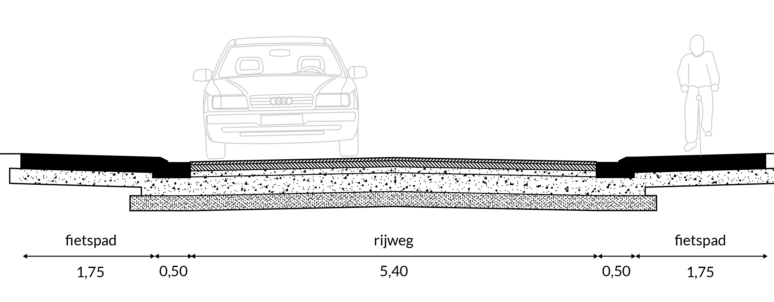
Het ontwerp in detail: Zelemsebaan
Langs beide kanten van de rijweg komt er een verhoogd fietspad van 1,75 meter breed in een opvallende rode kleur.
De rijweg leggen we aan in asfalt.

Slide 11
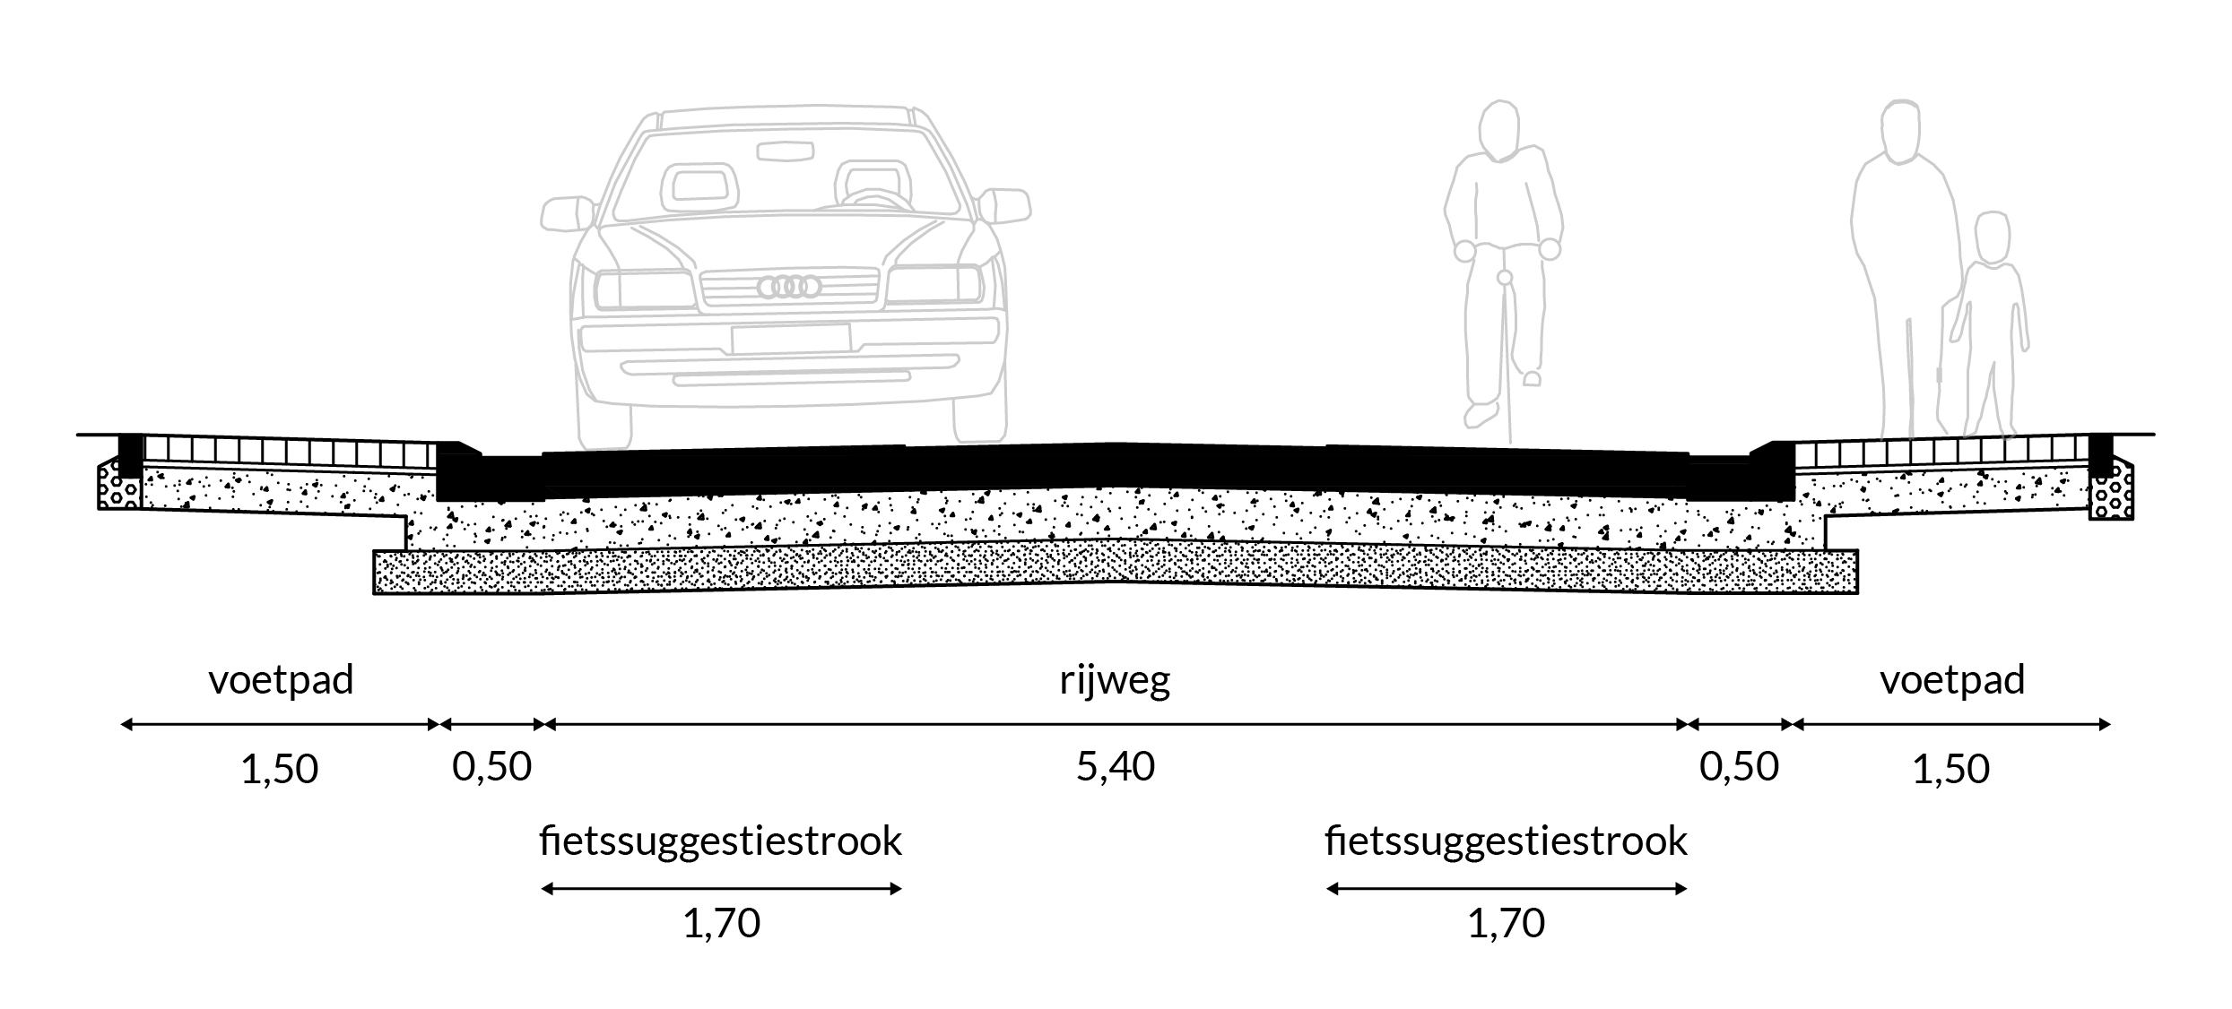
Het ontwerp in detail: dorpskern Meldert
Het wegdek bestaat uit uitgewassen beton. Zo wordt de dorpskern benadrukt, net als de aanpassing van 70 km/u naar 50 km/u.
Op de rijweg komen fietssuggestiestroken van 1,70 meter breed.
Aan beide kanten van de weg komt een voetpad van minstens 1,40 meter breed. Het voetpad wordt aangelegd in straatstenen, met dezelfde kleur als het wegdek.

Slide 12
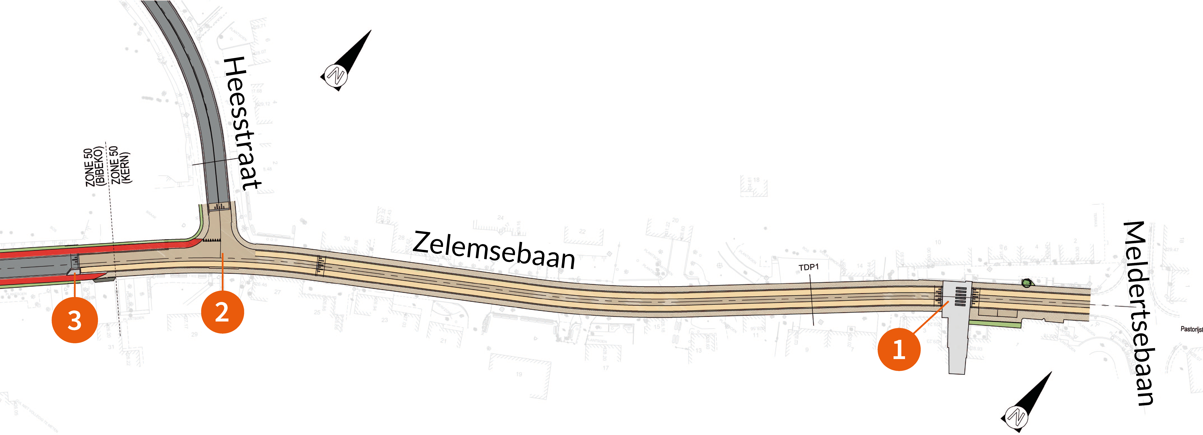
Het ontwerp in detail: dorpskern Meldert
Aan de kerk komt een verhoogd zebrapad zodat overstekende voetgangers beter zichtbaar zijn.
Het kruispunt met de Heesstraat wordt verhoogd aangelegd zodat auto’s er vanzelf vertragen.
De wegversmalling zorgt ervoor dat fietsers veilig de fietssuggestiestrook oprijden bij het binnenrijden van Meldert.

Slide 13
De riolering in detail
Er wordt gescheiden riolering aangelegd: regen- en afvalwater worden apart afgevoerd.
  Zo wordt wateroverlast tegengegaan;
  Komt er geen afvalwater via overstort in de beken terecht;
  Kan regenwater in de grond infilteren;
  Kan het zuiveringsproces in het waterzuiveringsstation beter uitgevoerd worden.
Al het afvalwater komt terecht in de Aquafin-collector (naast huisnummer 37).
Daarna komt het afvalwater terecht in het waterzuiveringsstation van Halen.

Slide 14
De riolering in detail
Regenwater trekt in de bodem:
  Infiltratiebuizen onder de rijweg zijn waterdoorlatend. Zo komt het grootste deel van het water in de bodem terecht.
  De regenwaterbuizen sluiten aan op twee grachten die het water vertraagd naar de vallei van de Zwarte Beek voeren.

Slide 16
Afkoppelen: praktische informatie

Slide 17
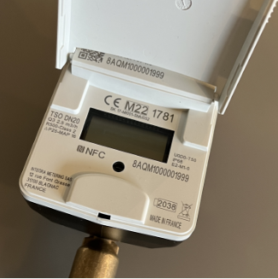
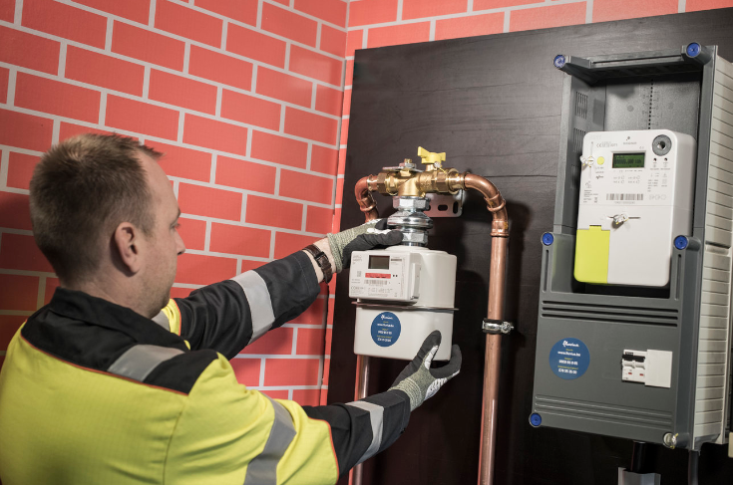
Aansluitingen van gas en elektriciteit
Aansluitingen van gas en elektriciteit: (vanaf kruispunt Heestraat tot gemeentegrens)
  Iedereen zijn aansluiting wordt nagekeken (minimum 4 x 10 mm²)
  Iedereen zijn aansluiting wordt ondergronds gebracht.
  Iedereen krijgt een digitale gas- en elektriciteitsmeter (uitzondering zonnepanelen)
  Digitale watermeter wordt overal geplaatst (werkt “digitaal of analoog” zie elektriciteitsmeter)

Slide 18
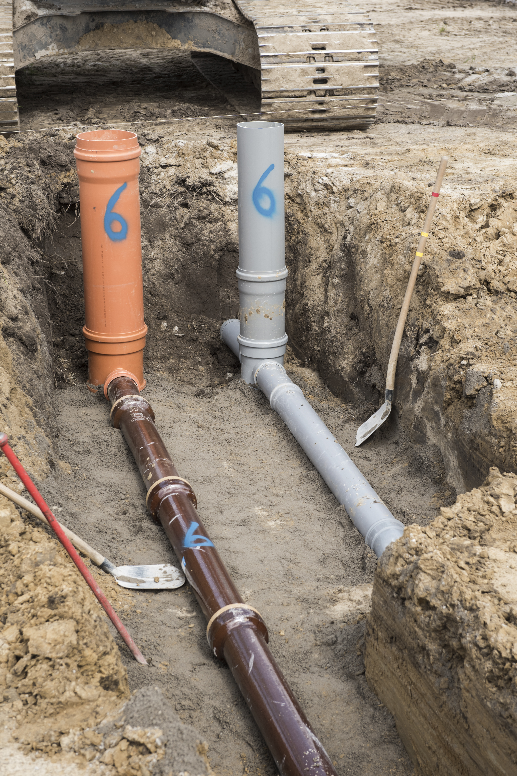
Afkoppelen op privédomein
U krijgt afkoppelingsadvies van de afkoppelingsdeskundige van Enerdo.
U koppelt het best zo snel mogelijk af, na de plaatsing van de huisaansluitingputten.

Slide 19
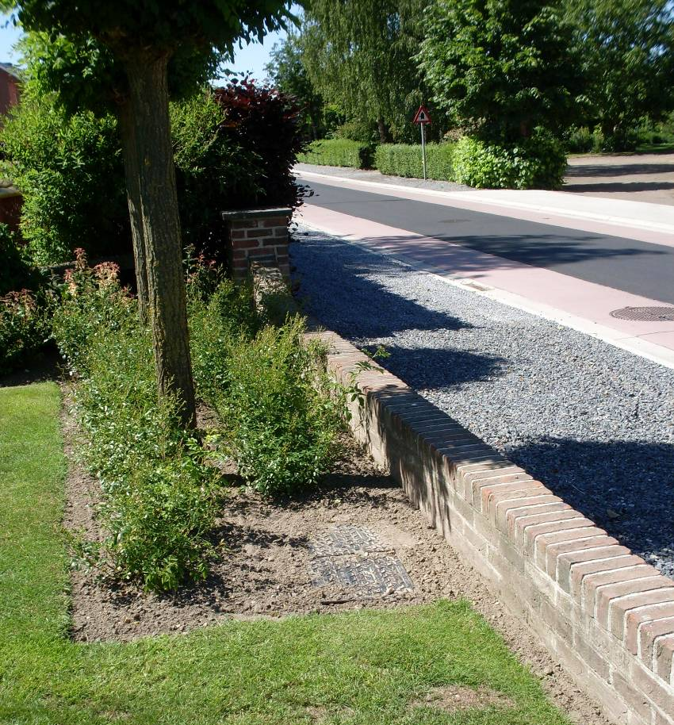
Hoe wordt elk perceel aangesloten?
Bij bestaande lozingspunten:
  Alle lozingspunten ter hoogte van rooilijn worden opgevangen, nadat ze op terrein of rond woning zijn samengebracht tot
  1 leiding.
Bij nieuwe huisaansluitingsputten:
  1 aansluiting voor regenwater
  1 aansluiting voor vuilwater
Deze putjes worden op privé-eigendom geplaatst, op maximum 1,3 meter diep
(geen kelderaansluitingen).
  Als de bouwlijn de rooilijn is, moet dit niet op privé-eigendom.

Slide 20
Aansluiting voor regen- en afvalwater
Huisaansluiting voor regen- en afvalwater
Put wordt op privédomein geplaatst tenzij bouwlijn = rooilijn
Regenwater
Vuilwater
Particulier deel
Aansluitingsdiameter 160 mm
125 mm Aansluitingsdiameter
Openbaar domein
Hoofdriolering

Slide 21
Aansluitingsplicht
Al het afvalwater moet op de openbare riolering worden aangesloten. Zo kan het afvalwater gezuiverd worden in een waterzuiveringsstation.
Dit moet ook bij gesloten bebouwing en er hiervoor vloeren in huis moeten worden uitgebroken.
  Dit is bijvoorbeeld zo bij lozingen naar achter, op een grachtenstelsel.
Een sterfput, beerput of een eigen zuiveringsinstallatie (IBA) moeten buiten gebruik gesteld worden voor afvalwater.

Slide 22
Aansluiting voor afvalwater
Vochtige doekjes zijn afval en verstoppen rioleringen en pompen.
Ze horen niet in het toilet, maar in een daarvoor bestemd afvalemmertje.
‘Afval’ hoort niet thuis in de riolering.
  Ook verfresten, olie en vetten horen daar niet thuis.

Slide 23
Premies
Wat doen Fluvius en de gemeente Lummen?
  Vrijstelling van (her)aansluitingsvergoeding tijdens het project voor 1 regenwater- en afvalwateraansluting.
  Gemeentelijke premies RWG (i.s.m. Fluvius of premies RWG Fluvius).
  Organiseren van keuring.
Opgelet!
Fluvius betaalt eenmaal de keuring.
Kosten voor een herkeuring of voor een keuring die niet binnen de afgesproken termijn is uitgevoerd zijn ten laste van de klant.

Slide 24
Wat doen Fluvius en Lummen voor je?
Omgevingsvergunning | Werken op privé | Premie | Keuring
< 1/02/2005 | Ja (*) | Recht | Klant
 | Nee | Geen recht | Fluvius
> 1/02/2005 - juli 2011 | Ongeacht | Geen recht | Fluvius
> juli 2011 | Ongeacht | Geen recht | Geldig keuringsattest, maar vervallen -> Fluvius
 |  |  | Nooit geldig keuringsattest gehad -> Klant
(*) Ongeacht open, half open of gesloten bebouwing: ook voor gesloten bebouwing waar er werken uitgevoerd moeten worden om in orde te zijn met de aansluitplicht en voor gesloten bebouwing met werken in de woning, in de voortuin of in de achtertuin voor een correcte aansluiting van het hemelwater, de overloop van de hemelwaterput en/of het afvalwater.

Slide 25
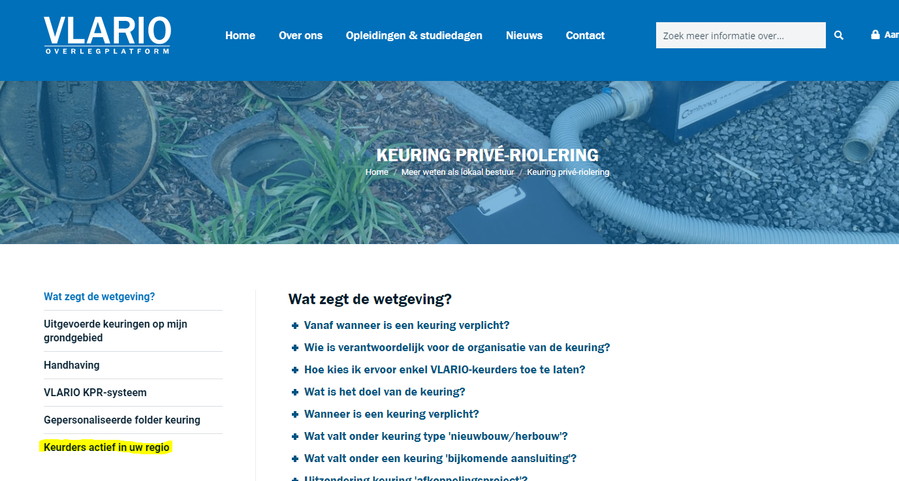
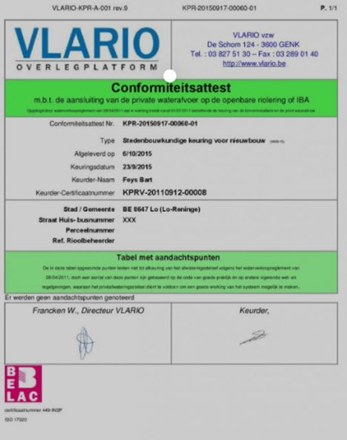
Conform keuringsattest
Bij een positieve keuring ontvangt u een premie van €500.

Slide 26
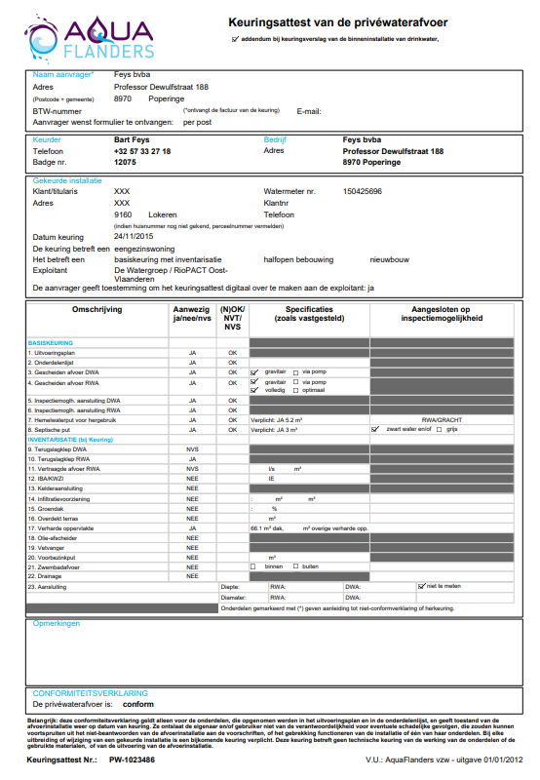
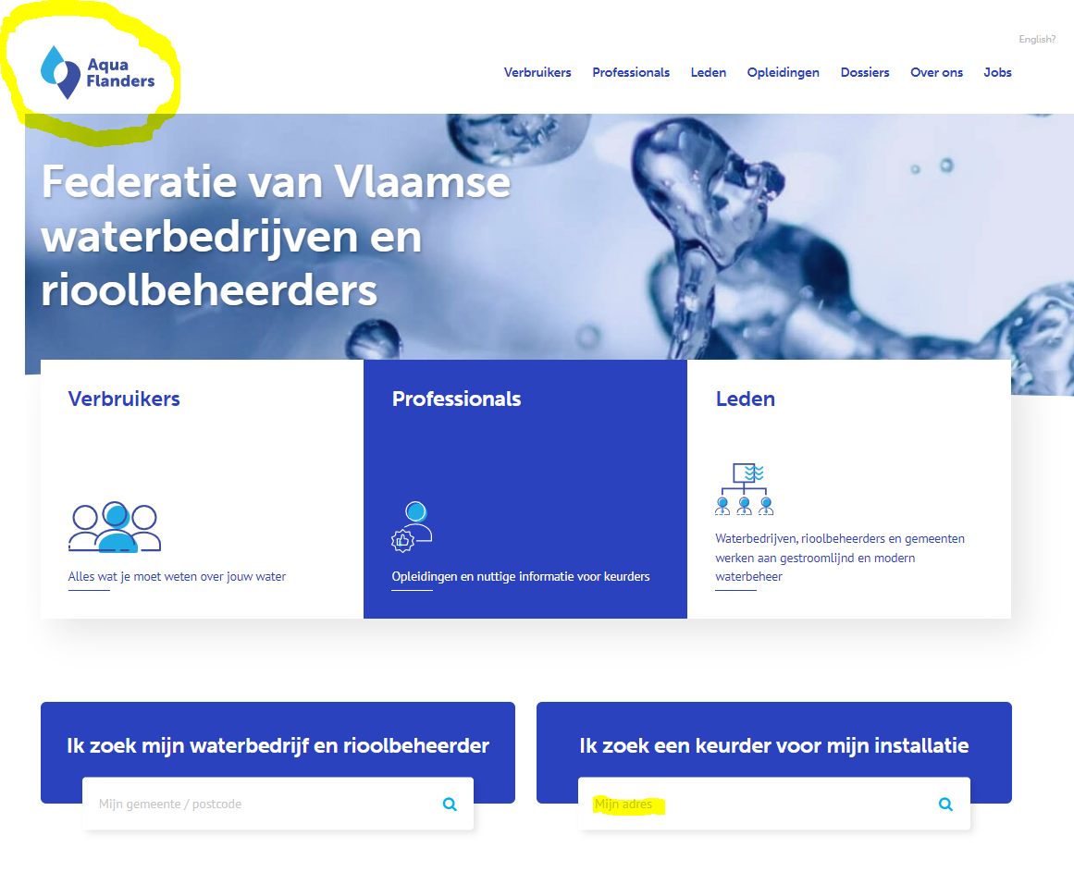
Conform attest
Meer informatie?
  Website van Vlario >
  Keurders actief in uw regio
  Website van AquaFlanders >
  Ik zoek een keurder voor mijn installatie

Slide 27
Opvolging van keuring
Wanneer kan een keuring gebeuren?
  Fluvius verstuurt een brief wanneer je de keuring kan laten uitvoeren, hiervoor krijg je 120 dagen.
Wie voert de keuring uit?
  Fluvius laat je weten of je zelf voor de keuring instaat of dat Fluvius een keurder aanbiedt. Je krijgt de gegevens van de keurder om een afspraak te maken.
Wat als je geen keuring laat uitvoeren of je keuring in niet orde?
  Je begaat een milieuovertreding en je dossier gaat naar de gemeentelijke handhaver

Slide 28
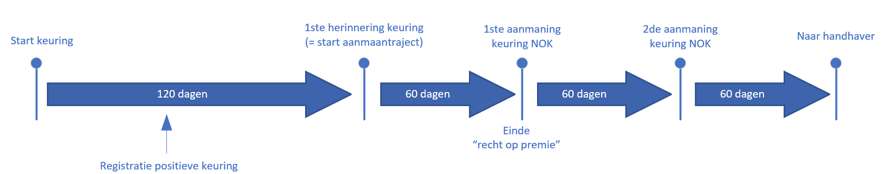
Tijdlijn: opvolging keuring

Slide 29

Premie hemelwaterput met pompinstallatie
Hemelwaterput plaatsen met pompinstallatie
Minstens één toilet of één wasmachine aangesloten
Premie volgens het reglement dat op dat moment van toepassing is
(momenteel = 250 euro)

Slide 30

Premie infiltratie van hemelwater ter plaatse
Infiltratiesysteem plaatsen
Premie volgens het reglement dat op dat moment van toepassing is (momenteel = 250 euro)
Niet voor woningen met een bouwvergunning na 1 februari 2005

Slide 31
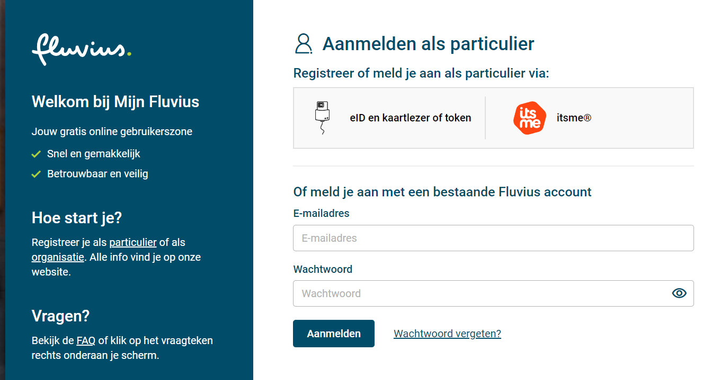
Premieportaal: Mijn Fluvius

Slide 32
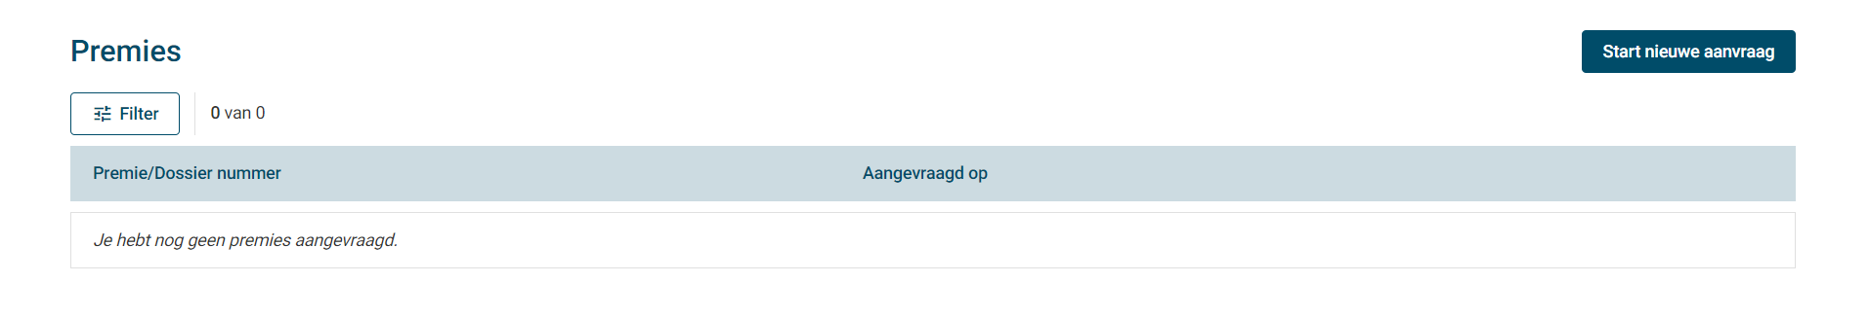
Premieportaal

Slide 33
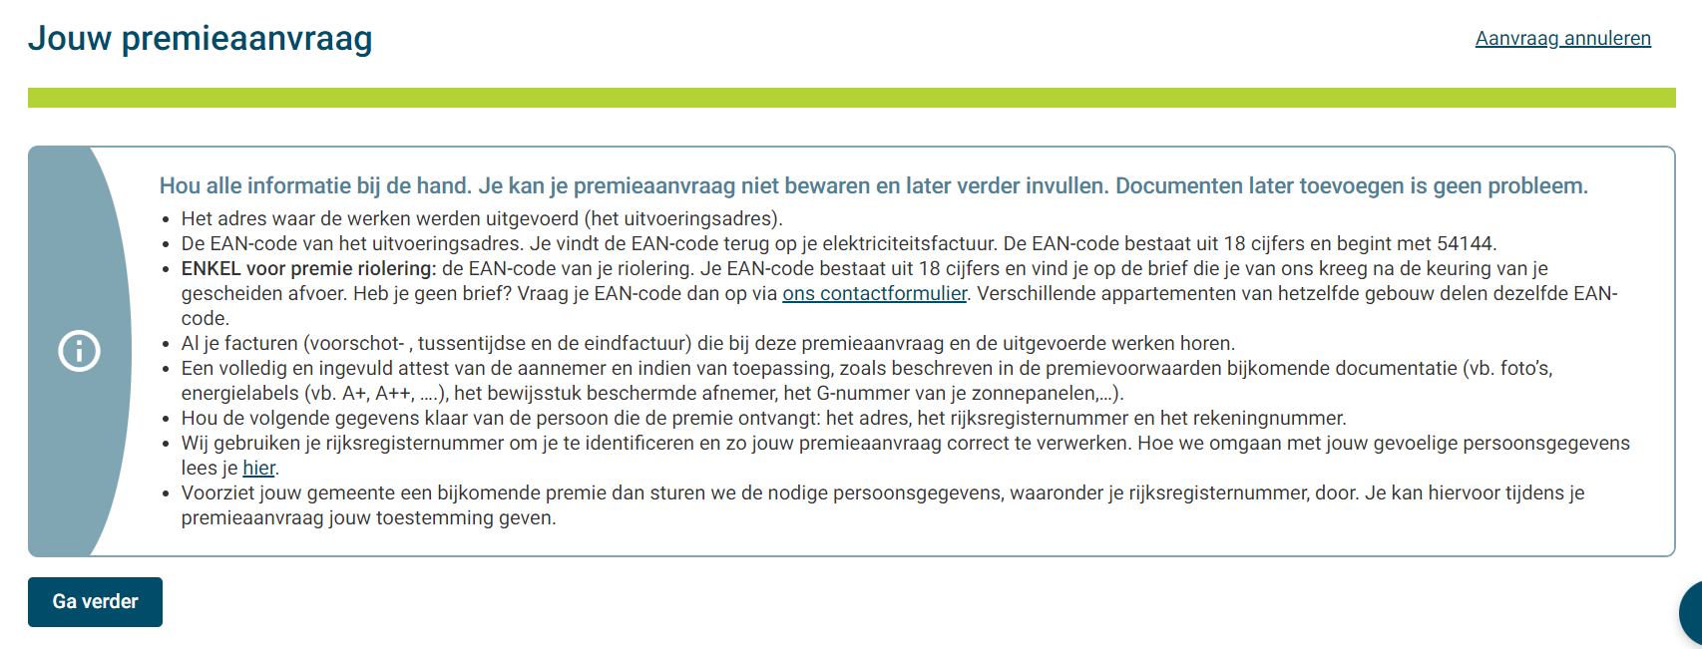
Premieportaal

Slide 34
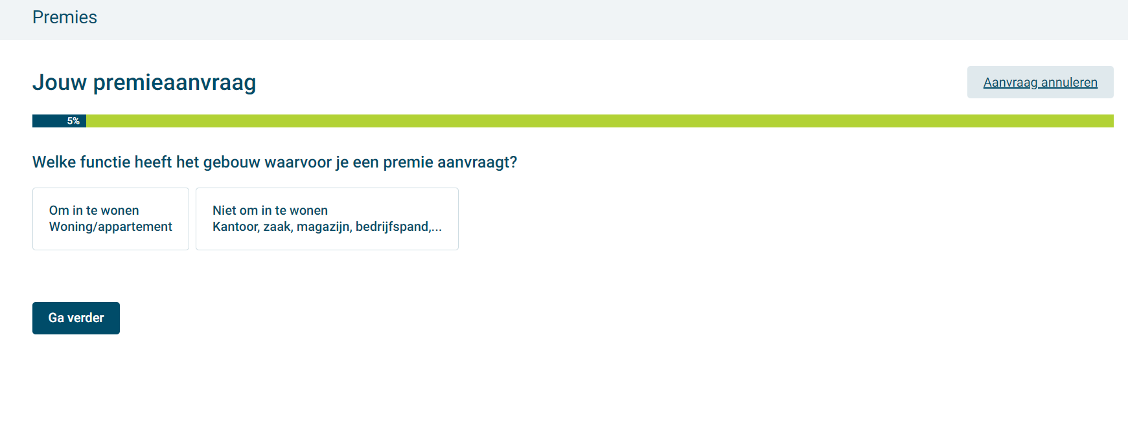
Premieportaal

Slide 35
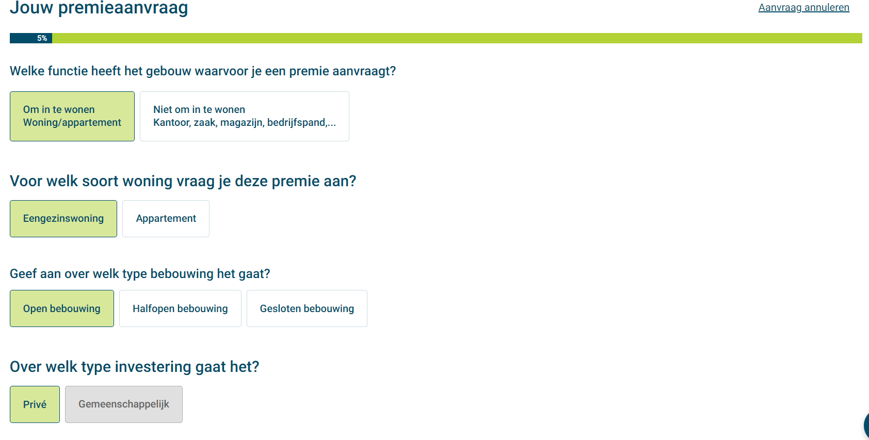
Premieportaal

Slide 36
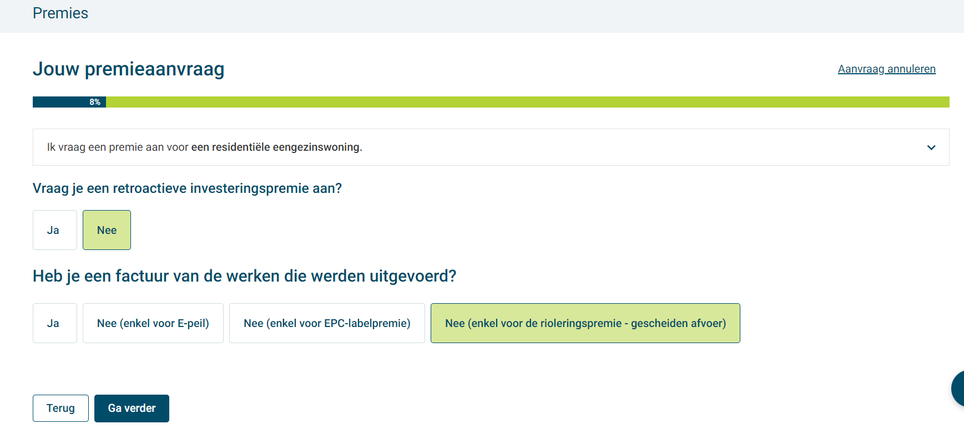
Premieportaal

Slide 37
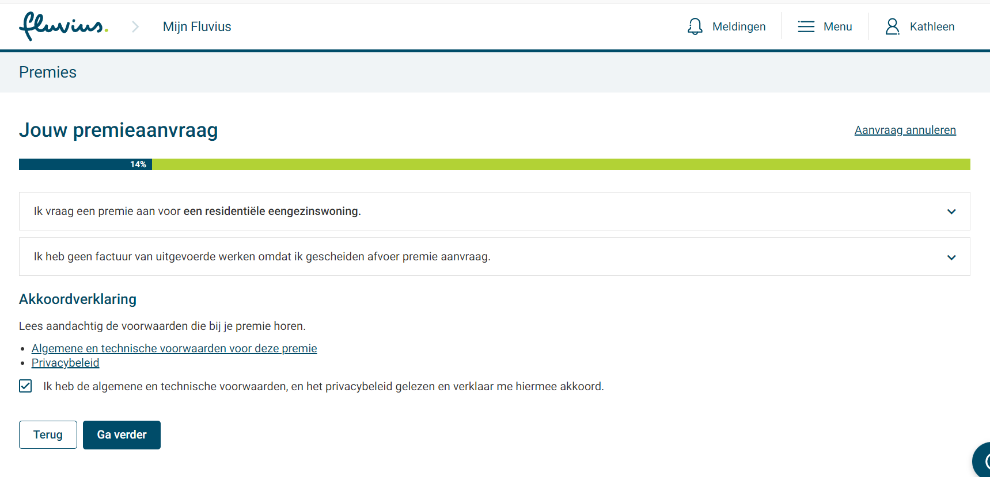
Premieportaal

Slide 38
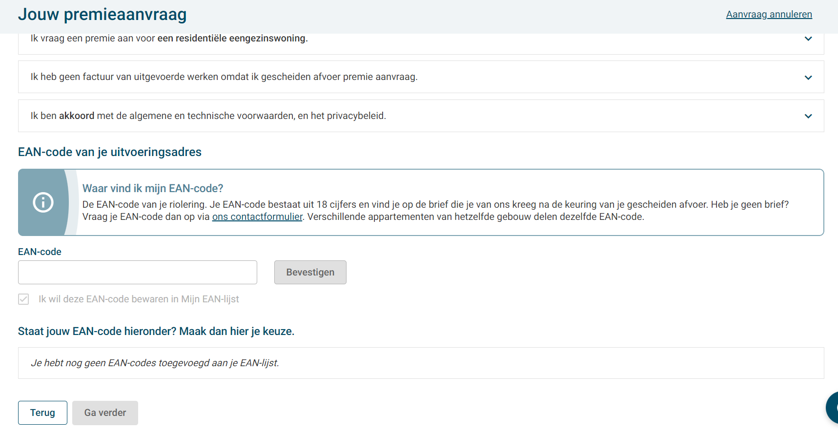
Premieportaal
Notes:
Volgende stap is het invullen van de rekening nummer en dan krijg je bevestiging

Slide 39
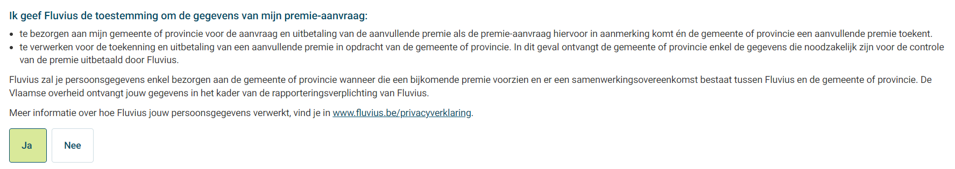
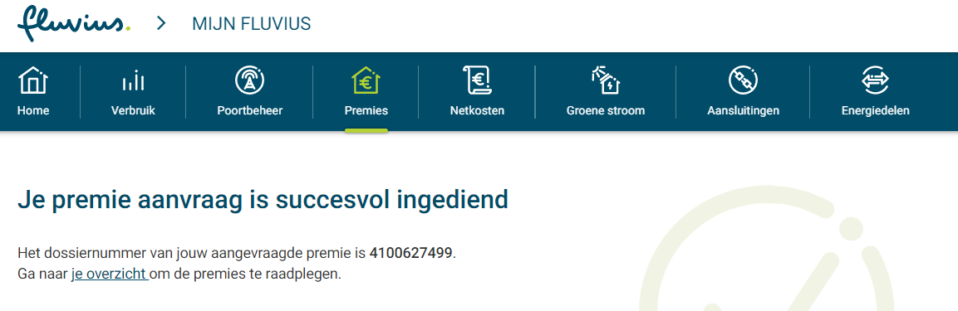
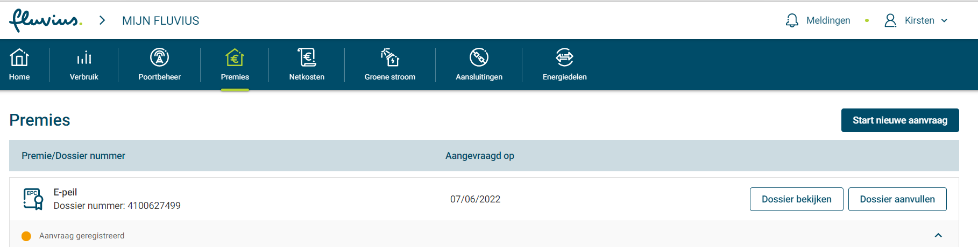
Premieportaal

Slide 40
Wat als er niet wordt afgekoppeld?
Milieuovertreding
  Kan leiden tot boetes
Mogelijke gevolgen
  Schade aan netten
  Vervuiling van regenwaterstelstel
  Wateroverlast op vuilwaterstelsel
Iedereen afkoppelen!
Recht op premie vervalt

Slide 41
Belangrijk om te weten
Op eigen perceel: werken zelf (laten) uitvoeren
Kosten afkoppeling: enkel op eigen (privé)domein
Geldige keuring verplicht voor iedereen
Contact:
  Infolijn: 078 35 35 34
  fluvius.be

Slide 42
Fasering en timing

Slide 43
Planning van de werken
Volgens de huidige planning duren de werken zo’n 100 werkdagen.
  Let op, dit houdt geen rekening met regenweer of de werken aan de nutsleidingen.
De werken starten na het bouwverlof, half augustus 2023

Slide 44
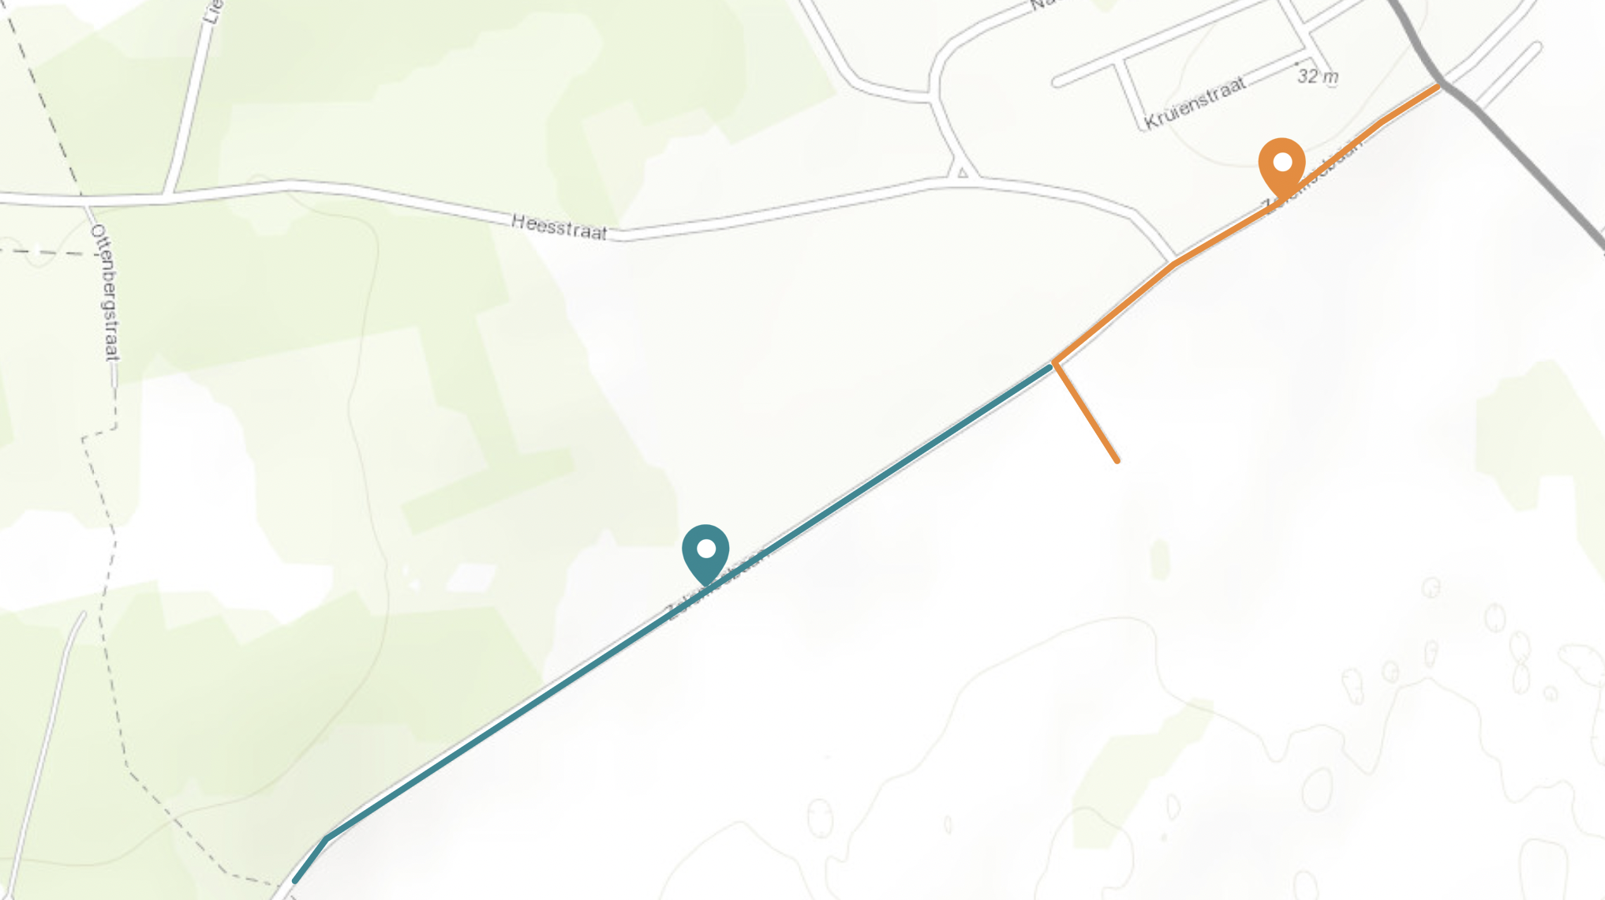
Planning van de werken
Om de hinder voor de omgeving te beperken, worden de rioleringswerken in
twee fases uitgevoerd.
  Fase 1: Er wordt gewerkt op de Zelemsebaan tussen huisnummer 46 en de Meldertsebaan.
  Fase 2: Er wordt gewerkt op de Zelemsebaan tussen huisnummer 46 en de Meldertsestraat.

Slide 45
De werken: stap voor stap

Slide 46
De werken: stap voor stap
Er worden aanpassingen gedaan aan de nutsleidingen.
Het huidige wegdek wordt opgebroken.
De riolering wordt aangelegd.

Slide 47
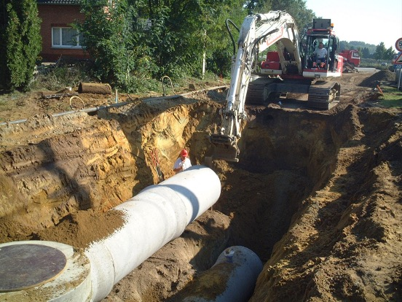

Slide 48
De werken: stap voor stap
Er vinden grondwerken plaats.
De onderfundering wordt aangelegd.
Alle woningen worden aangesloten op de nieuwe leidingen, volgens de goedgekeurde plannen van de afkoppelingsdeskundige.
Invulblad voor nutsvoorzieningen

Slide 49
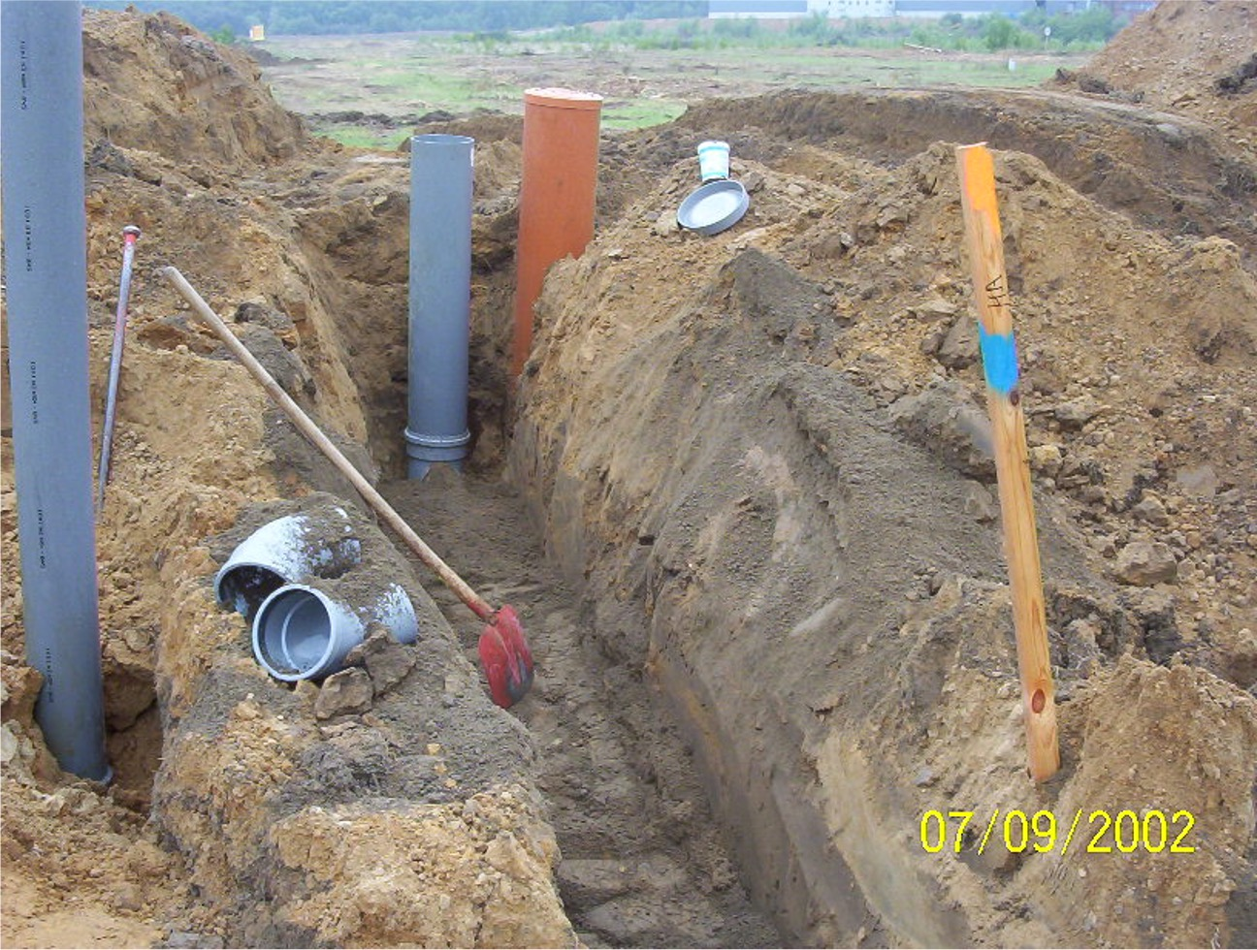

Slide 50
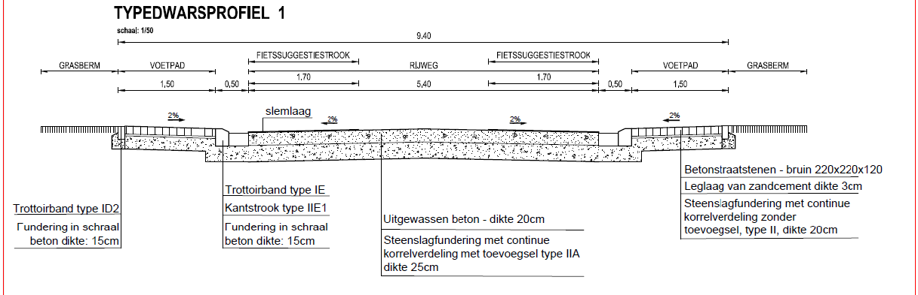
De werken: stap voor stap
De fundering van de rijweg wordt aangelegd.
De betonweg wordt aangelegd, inclusief straatgoot (met glijbekistingsmachine).
Opbouw betonweg op Zelemsebaan

Slide 51
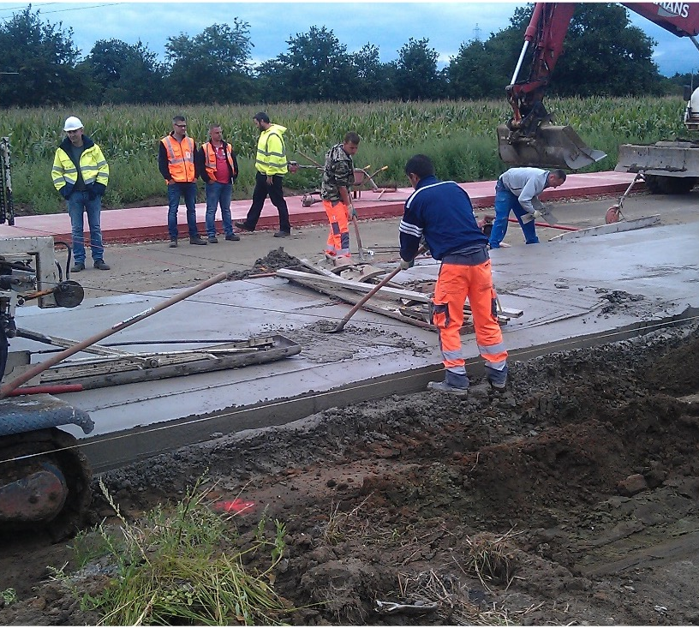
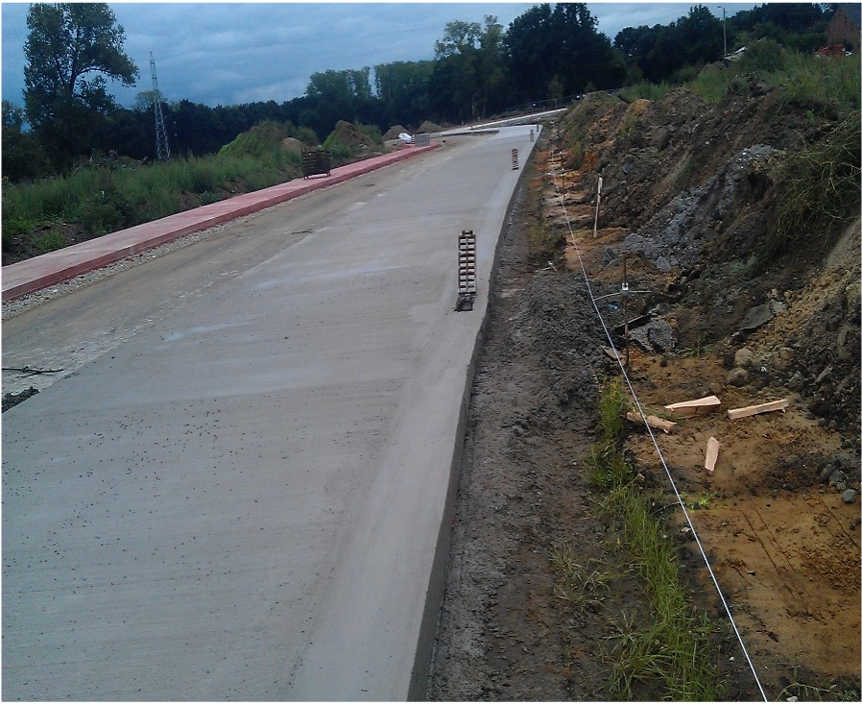

Slide 52
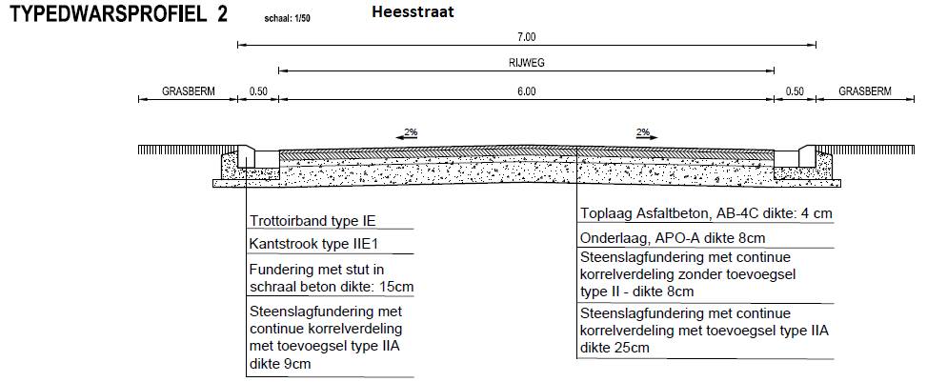
De werken: stap voor stap
Opbouw asfaltweg op Heesstraat

Slide 53
De werken: stap voor stap
De fundering of onderfundering van de rijweg wordt aangelegd.
Dit wordt aangelegd met glijbekisting platte band. Er komt ook een boordsteen in beton.

Slide 54
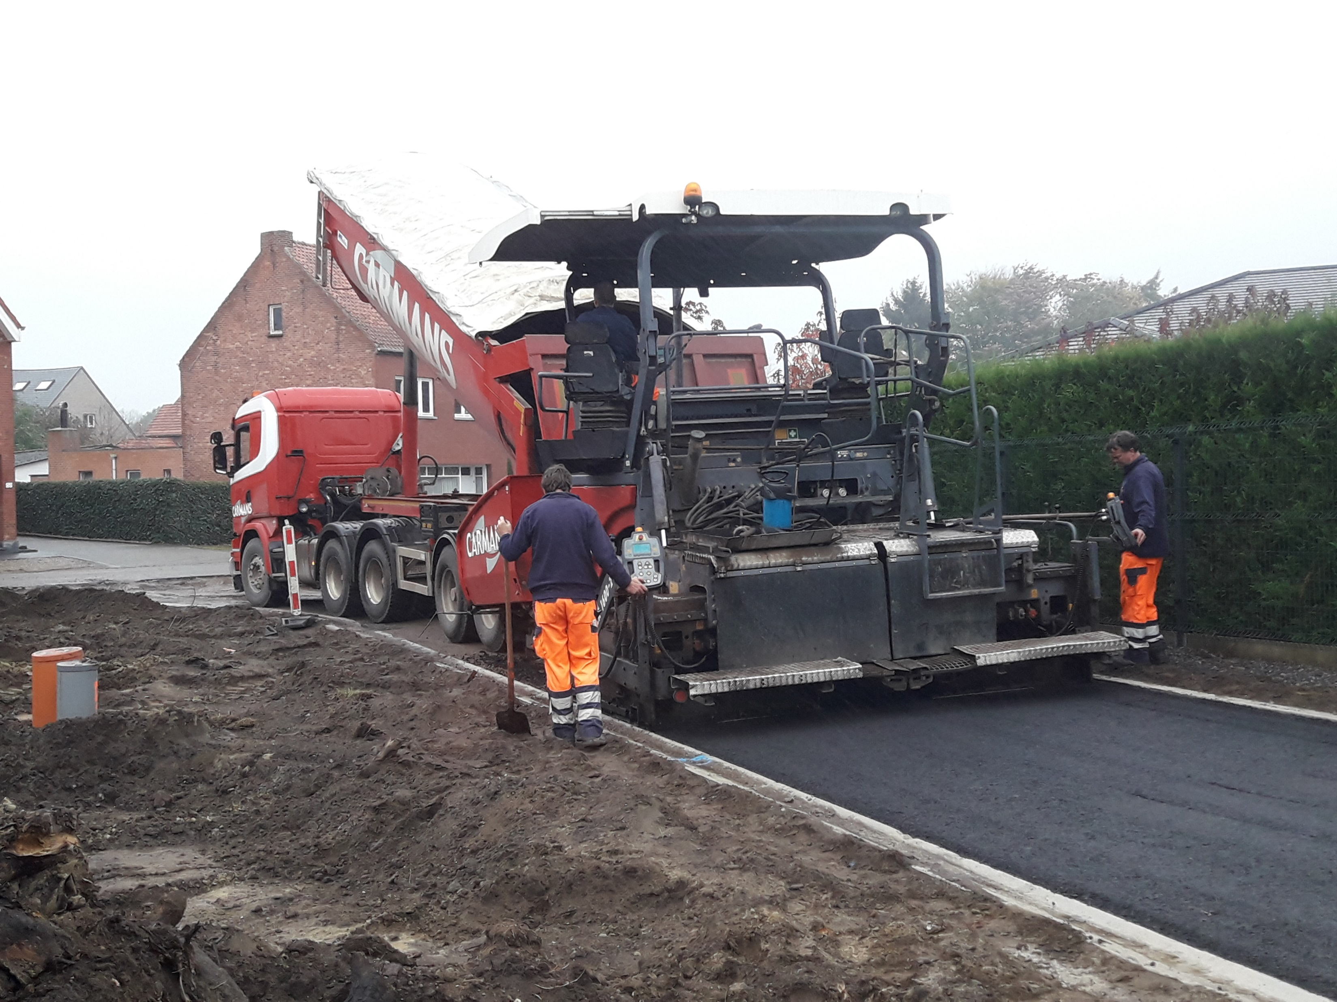
De werken: stap voor stap
De onderlaag asfalt wordt aangebracht

Slide 55
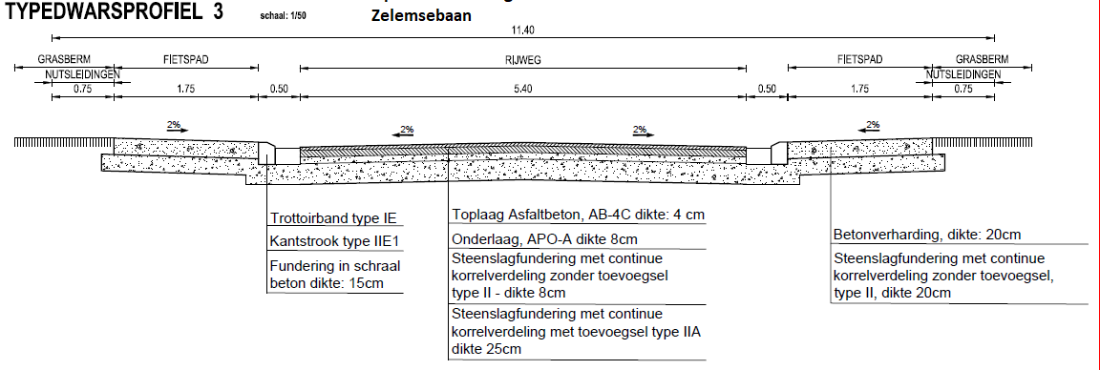
De werken: stap voor stap
Opbouw asfaltweg op Zelemsebaan

Slide 56
De werken: stap voor stap
De laatste aanpassingen aan de inritten worden doorgevoerd.
Er wordt gewerkt aan de grachten.
Ten slotte worden de bermen afgewerkt.

Slide 57
Hinder

Slide 58
Let op in de buurt van de werf
Komt u in de buurt van de werf? Volg deze richtlijnen:
  Respecteer de werfsignalisatie, de afsluitingen en de verkeersregels.
  Ga alleen op de werf als het echt niet anders kan.
  Moet u toch de werf op? Kijk dan extra uit voor mogelijke obstakels, putten en voertuigen.
  Maak, voor je de werf oversteekt, altijd oogcontact met de vrachtwagenchauffeur of kraanbestuurder. Alleen zo bent u zeker dat hij of zij u gezien heeft. Met een fluohesje bent u extra zichtbaar.
  Zorg dat u op de werf alles ziet en hoort. Uw gsm en koptelefoon bergt u dus best even op.
  Blijf aandachtig voor uw eigen veiligheid en die van uw kinderen, andere bewoners of voorbijgangers.

Slide 59
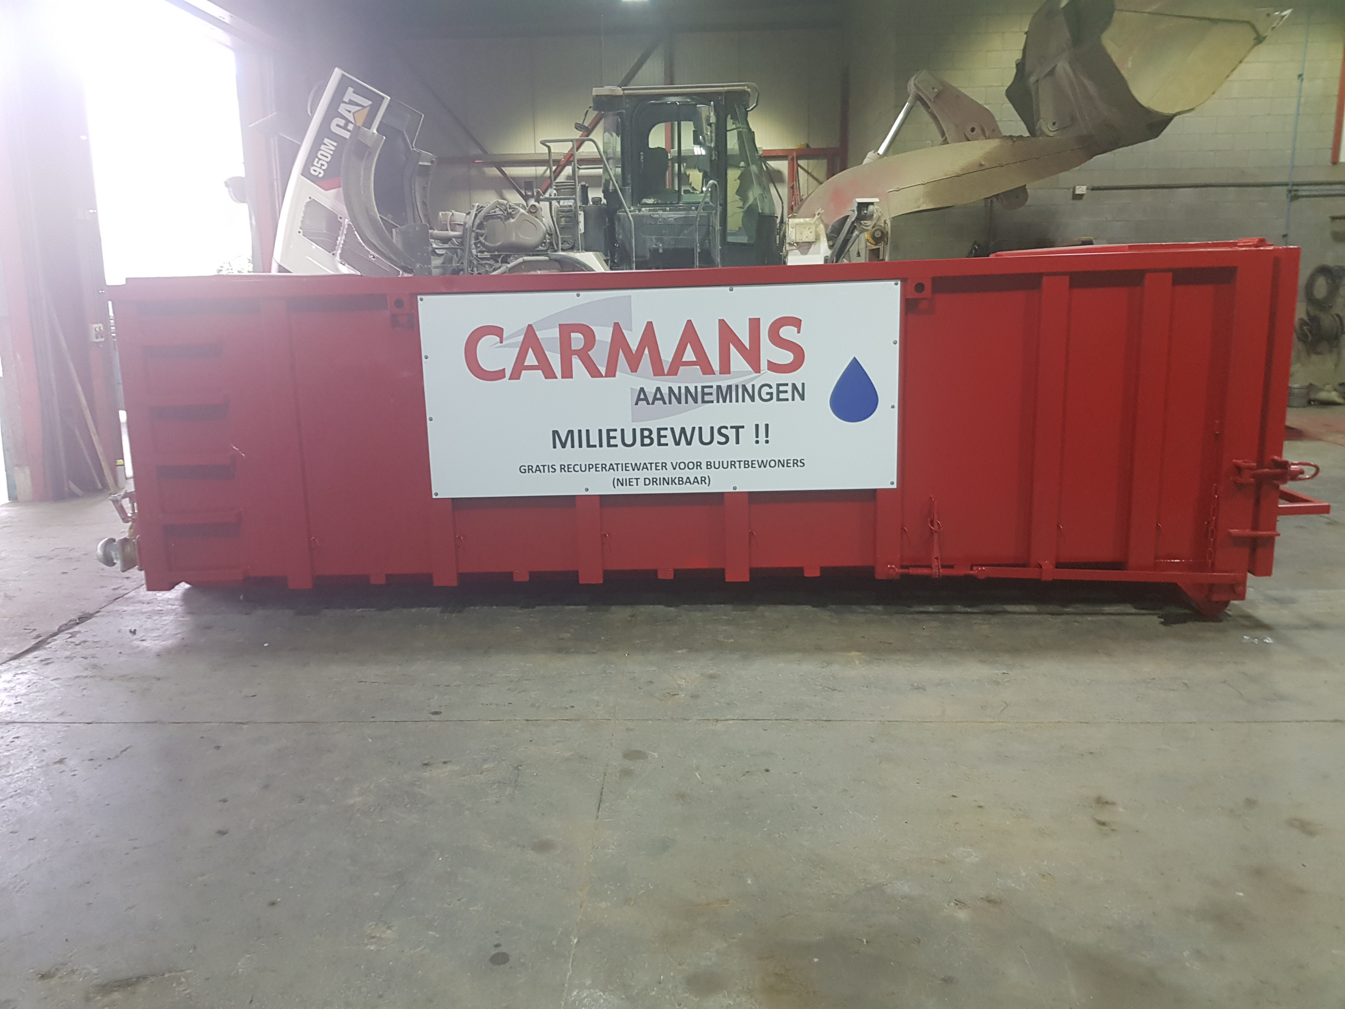
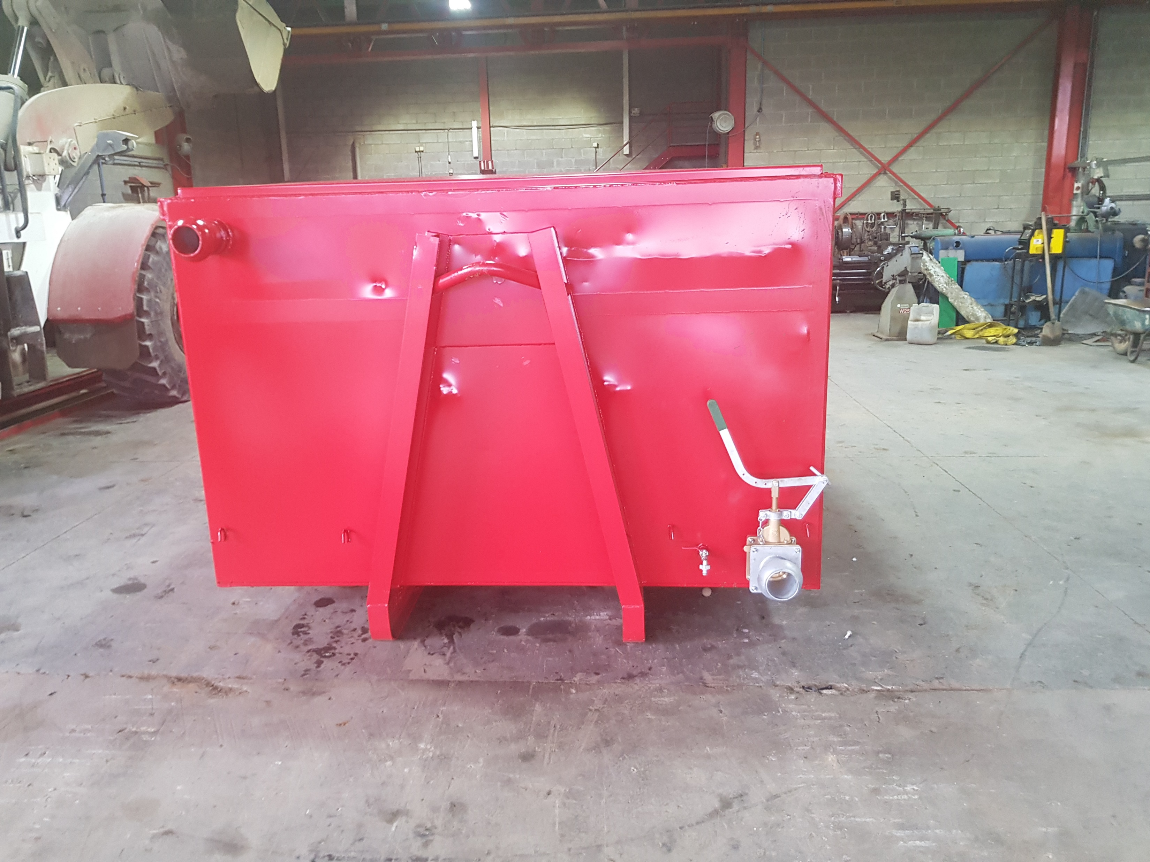
Opvang van water
Er wordt een container geplaatst, om water dat opgepompt wordt tijdens de grondwerken op te vangen.
Zo kan er op een milieubewuste manier met water omgesprongen worden.

Slide 60
Praktische informatie
Om de afvalophaling vlot te laten verlopen, vragen wij u om uw afval de dag voordien buiten te zetten. Onze arbeiders verzamelen dan alle afval en plaatsen het buiten de werfzone.
De werfkeet bevindt zich op de Meldertsebaan, langs
landbouwmachines Guedens.

Slide 61
Vragen?

Slide 62
Contactgegevens
013 390 525
lummen.be/
wegenwerken
lummen.be/
werkenzelemsebaan

Slide 63
Bedankt voor uw aandacht!

